Slide 1
Свойства воздуха и его значение для всего живого
Разработала
Учитель начальных классов МБОУ СОШ № 18 г.Тимашевска
Королева Серафима Владимировна
20014 г.

Slide 2
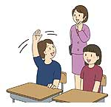
Забудь про скуку и про лень , Коль ты пришёл учиться ! Желаю ,чтобы каждый день Ты мог собой гордиться !

Slide 3
«Где бывает вода ?»
 |  | 3
2 |  |  |  | 4
1 |  |  |  |  |  | 6
 |  |  |  | 5

Slide 4
«Где бывает вода ?»
 |  | 3
2 |  |  |  | 4
1 О | З | Е | Р | О |  | 6
 |  |  |  | 5

Slide 5
«Где бывает вода ?»
 |  | 3
2 М |  |  |  | 4
1 О | З | Е | Р | О |  | 6
Р |  |  |  | 5
Е

Slide 6
«Где бывает вода ?»
 |  | 3 О
2 М |  | К |  | 4
1 О | З | Е | Р | О |  | 6
Р |  | А |  | 5
Е |  | Н

Slide 7
«Где бывает вода ?»
 |  | 3 О
2 М |  | К |  | 4 Р
1 О | З | Е | Р | О |  | 6
Р |  | А |  | 5 С
Е |  | Н |  | А

Slide 8
«Где бывает вода ?»
 |  | 3 О
2 М |  | К |  | 4 Р
1 О | З | Е | Р | О |  | 6
Р |  | А |  | 5 С | Н | Е | Г
Е |  | Н |  | А

Slide 9
«Где бывает вода ?»
 |  | 3 О
2 М |  | К |  | 4 Р
1 О | З | Е | Р | О |  | 6 Л
Р |  | А |  | 5 С | Н | Е | Г
Е |  | Н |  | А |  | Д

Slide 10
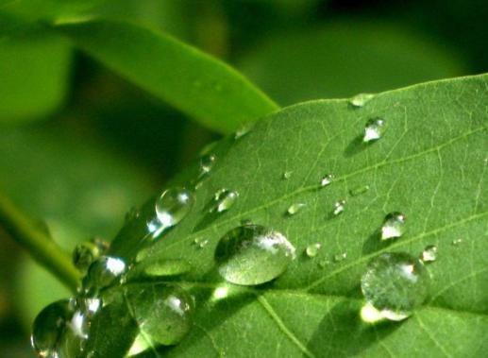
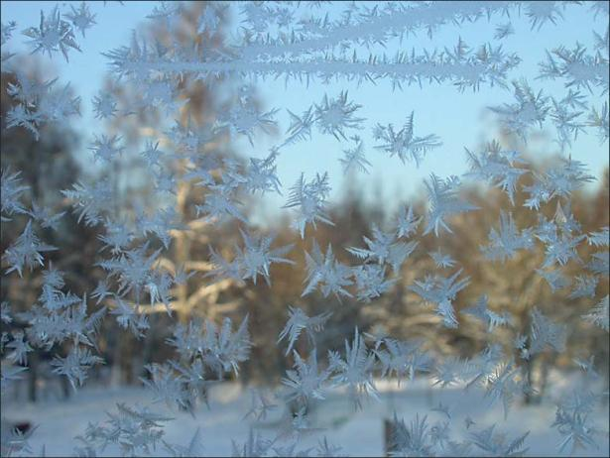
Вода –самое распространённое и нужное вещество на планете .

Slide 11
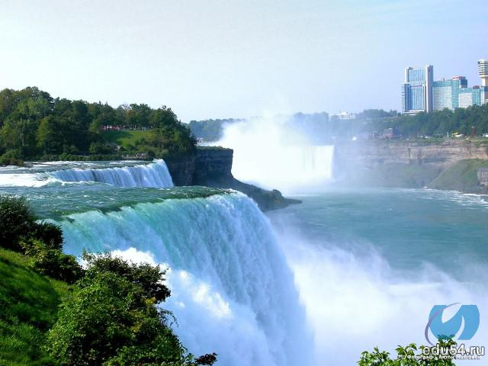
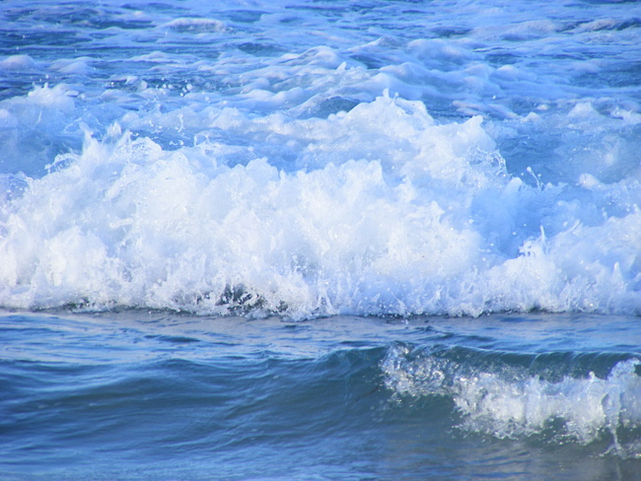
«Вода в природе»

Slide 12
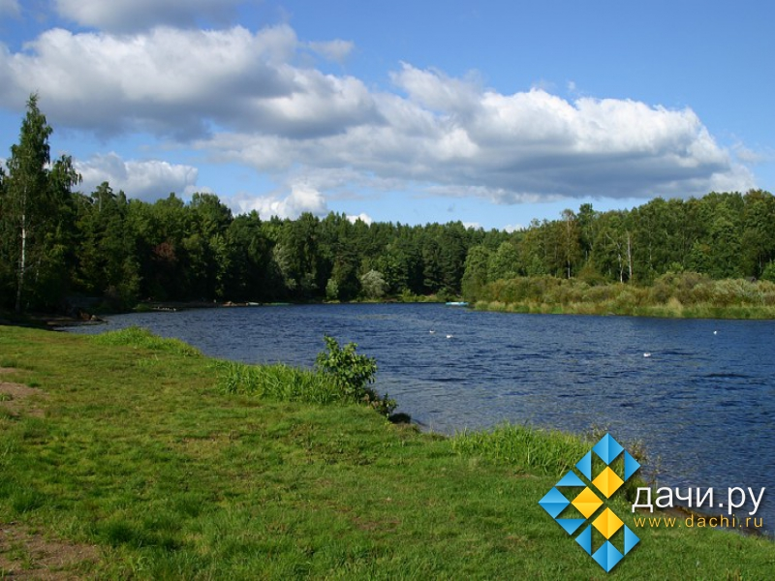
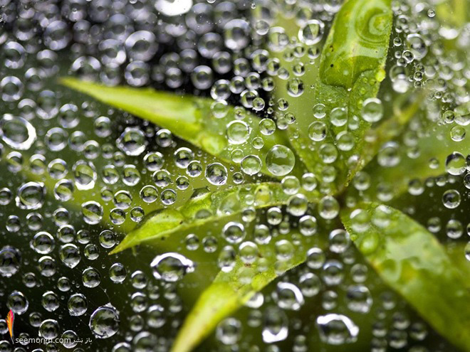

Slide 13
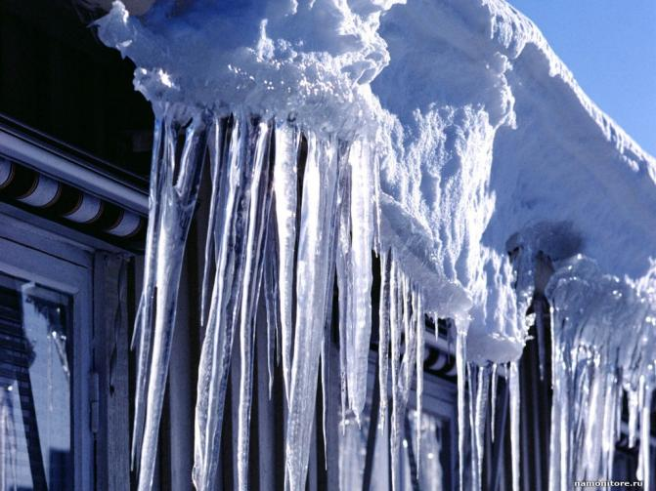
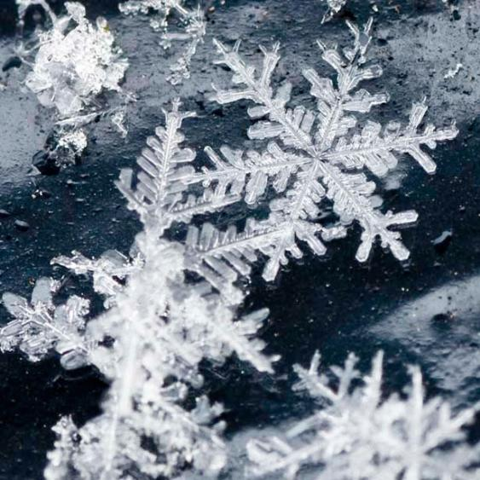
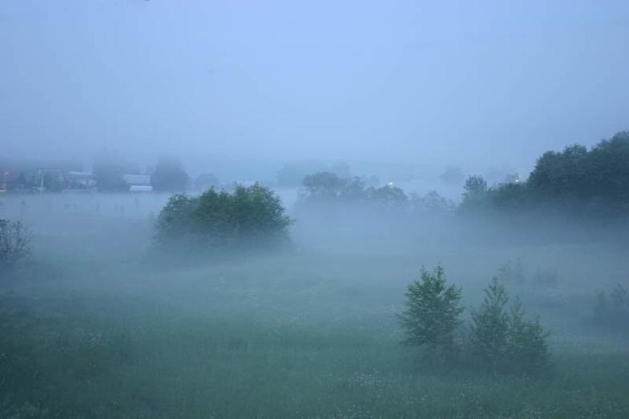

Slide 14
Он всюду окружает нас ,
Невидимый ,бесцветный газ.
Он в жизни очень важен ,
Ему спасибо скажем

Slide 15
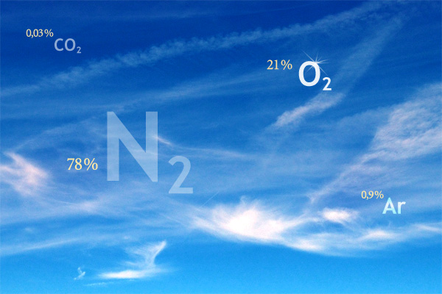
Воздух

Slide 16
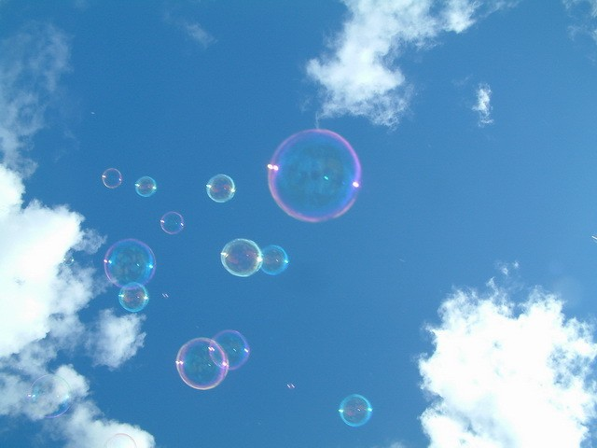
«Воздух-это ничто»?

Slide 17
Тема : «Свойства воздуха и его значение для всего живого»

Slide 18
Физминутка
Ветер дует нам в лицо.
Закачалось деревцо .
Ветерок всё тише ,тише …
Деревцо всё выше ,выше !!!

Slide 19
Свойства воздуха
Свойства
 | Вода | Воздух
цвет
запах
вкус
объём

Slide 20
Свойства воздуха
Свойства
 | Вода | Воздух
цвет | нет
запах | нет
вкус | нет
объём | да

Slide 21
Свойства воздуха
Свойства
 | Вода | Воздух
цвет | нет | нет
запах | нет | нет
вкус | нет | нет
объём | да | ?

Slide 22
Свойства воздуха
Свойства
 | Вода | Воздух
цвет | нет | нет
запах | нет | нет
вкус | нет | нет
объём | да | да

Slide 23
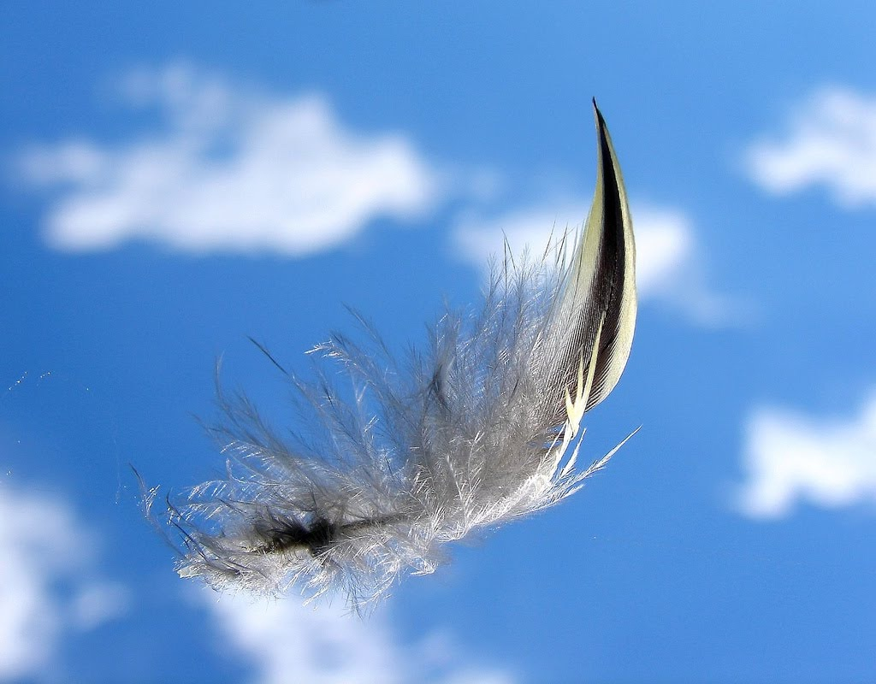
Свойства воздуха:
без вкуса
без запаха
без цвета
имеет объём

Slide 24
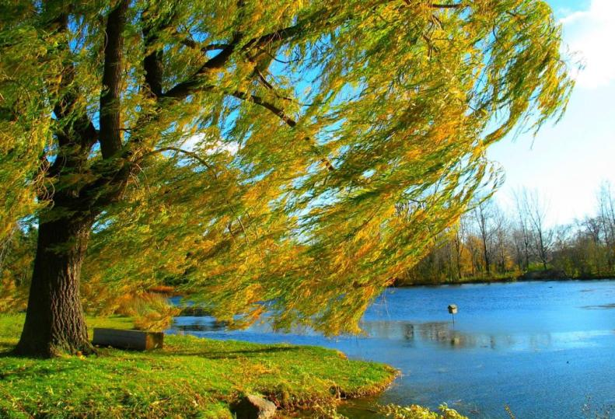
Ветер –это движущийся воздух

Slide 25
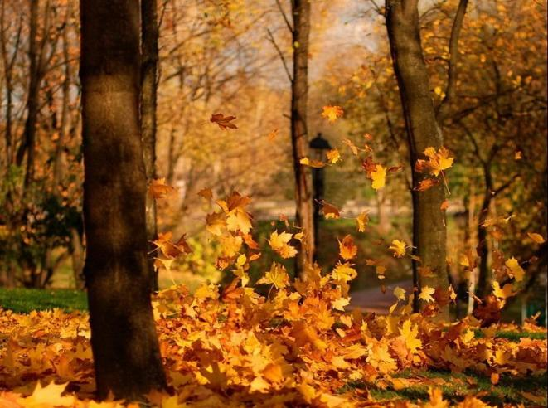
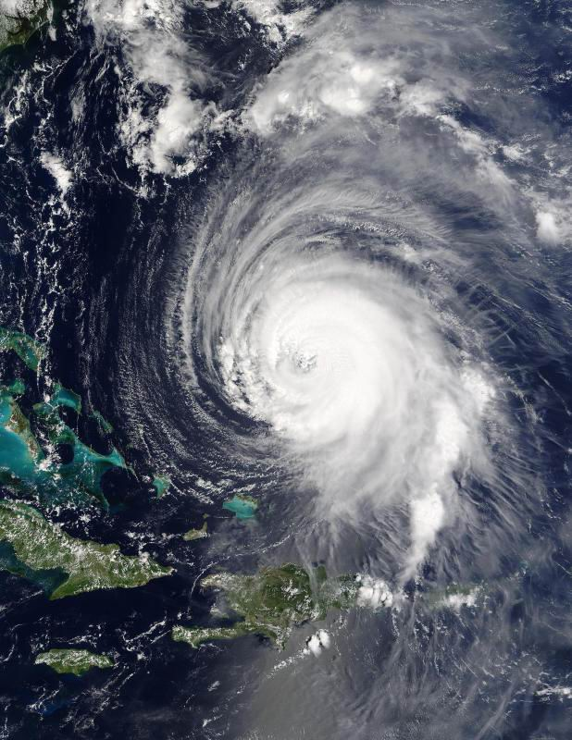
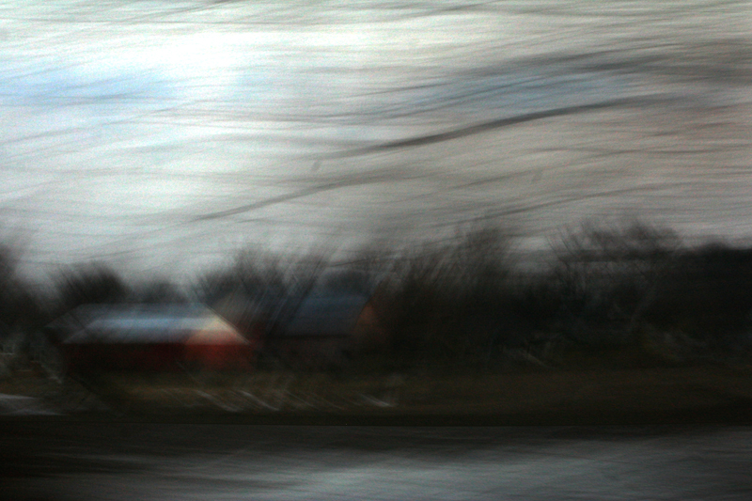

Slide 26
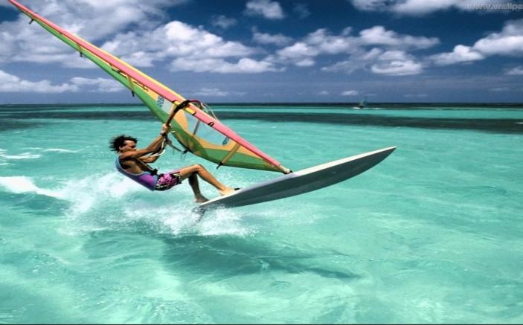
Ветер может приводить предметы в движение

Slide 27
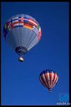
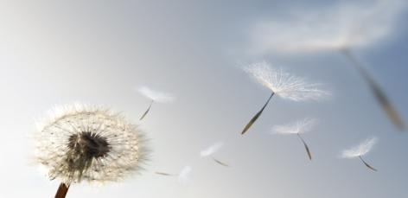
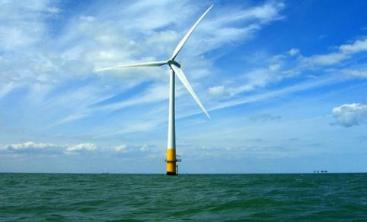
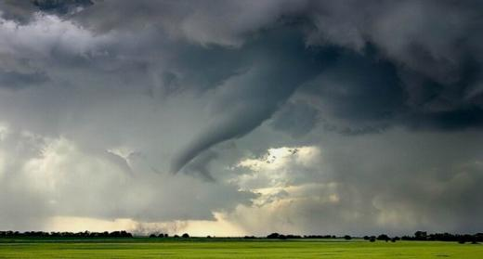
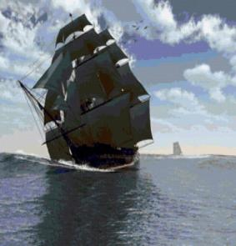
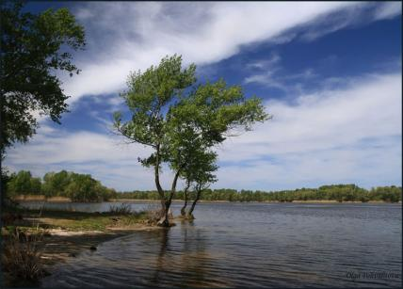
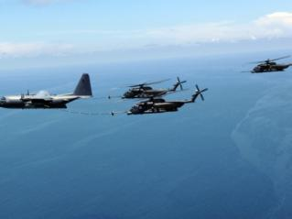
Человек | Природа

Slide 28
Прозрачность ,сжимаемость ,
бесцветность ,подвижность.

Slide 29
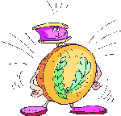
Прозрачность ,сжимаемость ,
бесцветность ,подвижность.

Slide 30
Свойства воздуха
без вкуса
без запаха
без цвета
имеет объём
сжимаемый
упругий

Slide 31
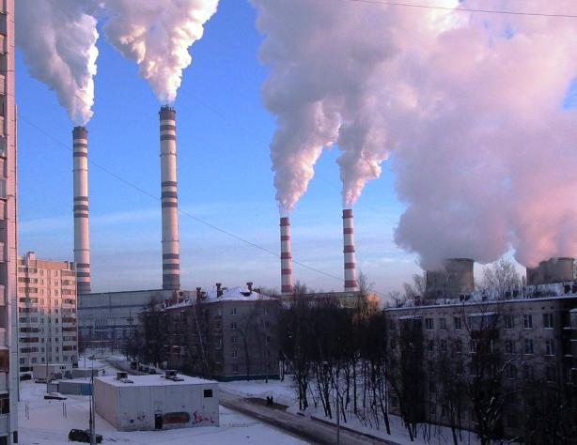
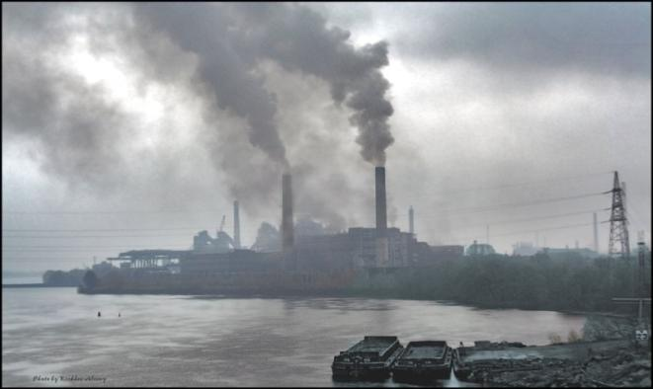
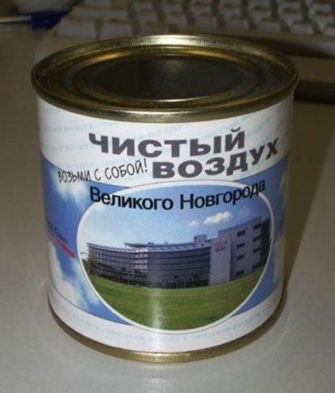
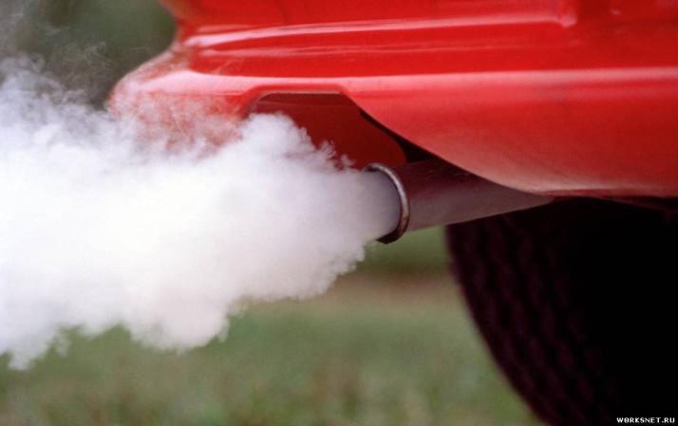
«Загрязнение воздуха»

Slide 32
Надуй шарик
Было легко и интересно
Было сложно ,но интересно
Было сложно и неинтересно

